Slide 1
Rekayasa Perangkat Lunak
Kontrak Kuliah
Dan
Pengantar
Ummul Hairah, M.T
email :ummihairah@gmail.com
eee

Slide 2



Tata Tertib :
Toleransi keterlambatan maksimal 15 Menit
lewat dari itu dianggap tidak hadir
Jika Dosen terlambat lebih dari 30 Menit tanpa konfirmasi, maka mahasiswa dapat meninggalkan kelas
Berpakaian sopan dan rapi
Dilarang menggunakan kaos oblong
Dilarang menggunakan sendal

Slide 3



Selama perkuliahan Handphone di silent
Dilarang menggunakan handphone/Gadget didalam kelas
Laptop tidak boleh digunakan,kecuali diijinkan
Dilarang keras melakukan Plagiarisme tugas, project, ujian, dll

Slide 4
Komponen Penilaian :
Kehadiran : 10%
Tugas : 45%
(Individu+Project)
Quiz : 20%
UTS : 25%

Slide 5
Materi Perkuliahan :
Pengenalan rekayasa perangkat
Perangkat lunak, Rekayasa perangkat lunak, Proses rekayasa perangkat lunak, Tanggung jawab profesional dan etika
Kebutuhan perangkat lunak
Jenis kebutuhan, Teknik pengumpulan data, SRS
Siklus hidup pengembangan perangkat lunak
Pengertian SDLC, Model SDLC
Rekayasa perangkat lunak untuk pemrograman terstruktur
CD, DFD, ERD, Data Dictionary

Slide 6

Referensi :
Pressman, Roger S., Software Engineering : A Practitioner’s Approach, 5th edition, McGraw-Hill International, 2001
Sommervile, Ian, Software Engineering, 7th Addison Wesley Publishing Company, 2003
Tavri D. Mahyuzir, Pengantar Rekayasa Perangkat Lunak, Elexmedia Komputindo, 1997

Slide 7

Perangkat Lunak......
PL bukan sekedar sebuah program komputer
PL merupakan sebuah bagian terpadu dari dokumen penggunaan dan konfigurasi data yang berhubungan; sehingga keterpaduan tersebut akan membuat program komputer bisa dioperasikan dengan benar

Slide 8

Jenis PL/ Software yang anda tahu........

Slide 9

Tipe Perangkat Lunak
Generik

Slide 10
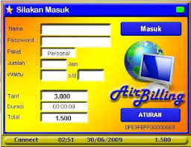
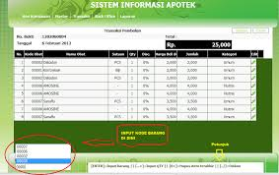
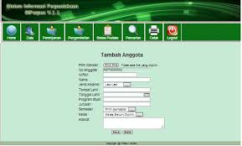
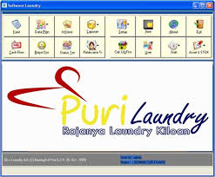
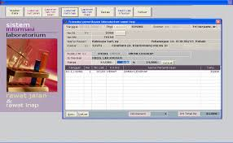
Pesanan

Slide 11
Rekayasa Perangkat Lunak
Sebuah disiplin ilmu yang mempelajari kesemua aspek produksi yang terkait dengan pembuatan Perangkat Lunak
Aspek produksi ini berupa penentuan spesifikasi PL sampai pemeliharaan setelah PL digunakan
Serangkaian kegiatan dan hasil-hasil relevannya yang menghasilkan Perangkat Lunak (Software)

Slide 12
Proses Rekayasa Perangkat Lunak
Analisis
MULAI
Pengujian
Desain
Implementasi

Slide 13


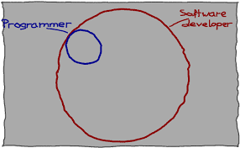
Programer Vs Software Engineer

Slide 14
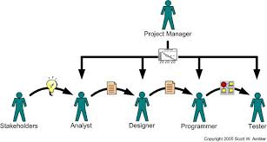
Tim Pengembangan Perangkat Lunak

Slide 15
Tanggung Jawab Profesional & Etika
Kompetensi: PL yang tidak bekerja secara efektif bisa menghancurkan sebuah organisasi
Kepercayaan: seorang pengembang PL dan administrator sistem memiliki akses terhadap berbagai data rahasia perusahaan (ex:data keuangan dll)
Ranah Hukum: PL harus tidak melanggar UU
Penggunaannya dan isu hangat lainnya: PL harus bisa diterima namun tanpa menghilangkan keamanannya ... (ex: serangan cracker, virus dll)

Slide 16
Tugas 1
Buat Kelompok yang beranggotakan 4 orang
Cari bahan tentang Rekayasa Perangkat Lunak (internet melalui GOOGLE) ~ Software Engineering etc ...lalu buat resume (Minimal 4 Lembar) yang berisi :
- Apa itu RPL?
- Mengapa RPL penting?
- Kapankah RPL itu diperlukan?
- Siapa sajakah yang terlibat dalam kegiatan rekayasa Perangkat Lunak?
- Beri contoh salah satu perangkat lunak(bebas), bagaimana penggunaan/penerapan RPL di kasus tersebut?
Tuliskan referensi/sumber yang anda gunakan
Tulis dalam kertas A4, Font Arial 11, Spasi 1 dan margin 4,3,3,4
Cantumkan Nama dan Nim masing-masing anggota kelompok pada sampul

Slide 17

you might not feel good when you start do your workout,
But you will feel great when you finish !!!
see u next week.................

